Slide 1
Взаимосвязь начертательной геометрии и законов развития природы и общества (презентация занятия в группе 3 творческого объединения)
Путинцева Римма Лукьяновна, педагог дополнительного образования ГБОУ СОШ №138, Калининского района.

Slide 2
Тема: Проявление закона философии «Переход количественных изменений в качественные и обратно» в решении задач начертательной геометрии Цель занятия:
Развить логическое мышление через освоение основных положений закона,
Повысить общую надпредметную компетентность обучающихся.
Обосновать поставленную цель решением следующих ЗАДАЧ
начертательной геометрии:
Задание геометрических элементов пространства на чертеже;
Сечения цилиндра плоскостями частного положения;
Взаимное пересечение геометрических тел.

Slide 3
Историческая справка Идея о том, что миром управляют универсальные законы, родилась в глубокой древности у китайских и греческих мыслителей. Этот закон впервые сформулировал немецкий мыслитель Гегель в XIX веке.
Основное содержание закона :
накопление количественных изменений любого объекта закономерно приводит к его качественному скачкообразному изменению, а возникшее новое качество оказывает, в свою очередь, обратное воздействие на протекание соответствующих количественных изменений.
Чтобы понять суть закона необходимо ознакомиться с его понятиями:
Качество
Количество
Мера
Скачок.

Slide 4
Содержание понятий закона
Качество- это совокупность признаков предмета (явления, объекта...), определяющих его специфику и черты сходства с другими объектами.
Категория качества обозначает такую определенность предмета, которая отличает предмет от других и делает его тем, что он есть.
Определить в какой емкости находиться сахар? В средней, так как основной определенностью сахара является его вкус- этот признак сахара и дает его качественную определенность.
Соль
Сахар
Сода

Slide 5
Продолжение
Количество-это определенность предметов (явлений, объектов...), характеризующая степень их сходства и различия по имеющимся у них однородным свойствам, выражающая их качество в форме числа, степени и т.д.
Например, химическое соединение Н₂О ( вода) имеет признаки, отличающие его от другого соединения Н₂О₂ ( перекись водорода) , и в тоже время сходство с ним в смысле общности структуры атомов кислорода и водорода, как материальных носителей химических свойств элементов. Количество атомов кислорода полностью изменило качество химического соединения.

Slide 6
Продолжение
Мера- это единство качественной и количественной определенностей предмета. Мера представляет собой интервал, внутри которого количественные изменения не вызывают качественного изменения вещи в целом.
Скачок-это момент, форма, способ перехода от одного качества к другому. Скачкообразный характер развития совершается в живой и неживой природе, человеческом обществе, в самом процессе познания: превращение одного биологического вида в другой, социальные революции, переход чувственного познания к логическому и т.д.
Понятия закона мера и скачок можно рассмотреть на примере перехода воды из жидкого состояния в лед и пар при изменении температуры от 0 градусов до 100 градусов и выше.

Slide 7
Примеры основных составляющих закона
К А Ч Е С Т В О
К О Л И Ч Е С Т В О
СКАЧОК
М Е Р А
Н₂ О
Н₂ О₂
Соль
Сода
Сахар
СОСТОЯНИЕ ВОДЫ ОТ ТЕМПЕРАТУРЫ
О С⁰
100 С⁰
Жидкое состояние
Твердое состояние
Газообразное состояние

Slide 8
Основные понятия закона в решениях задач по начертательной геометрии
Закон
философии
Задача №1
Задание геометрических элементов пространства на чертеже
Слайды №9и №10.
Задача №2
Сечение геометрических тел плоскостью (цилиндр вращения)
Слайд № 11.
Задача №3
Взаимное пересечение поверхностей геометрических тел
Слайды №12, №13 и №14.

Slide 9
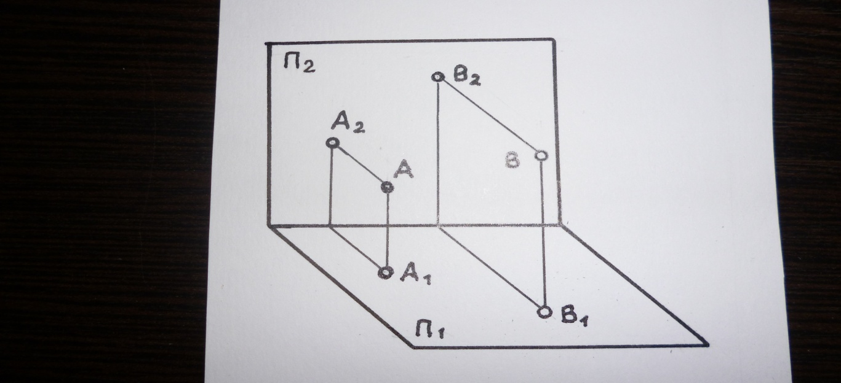
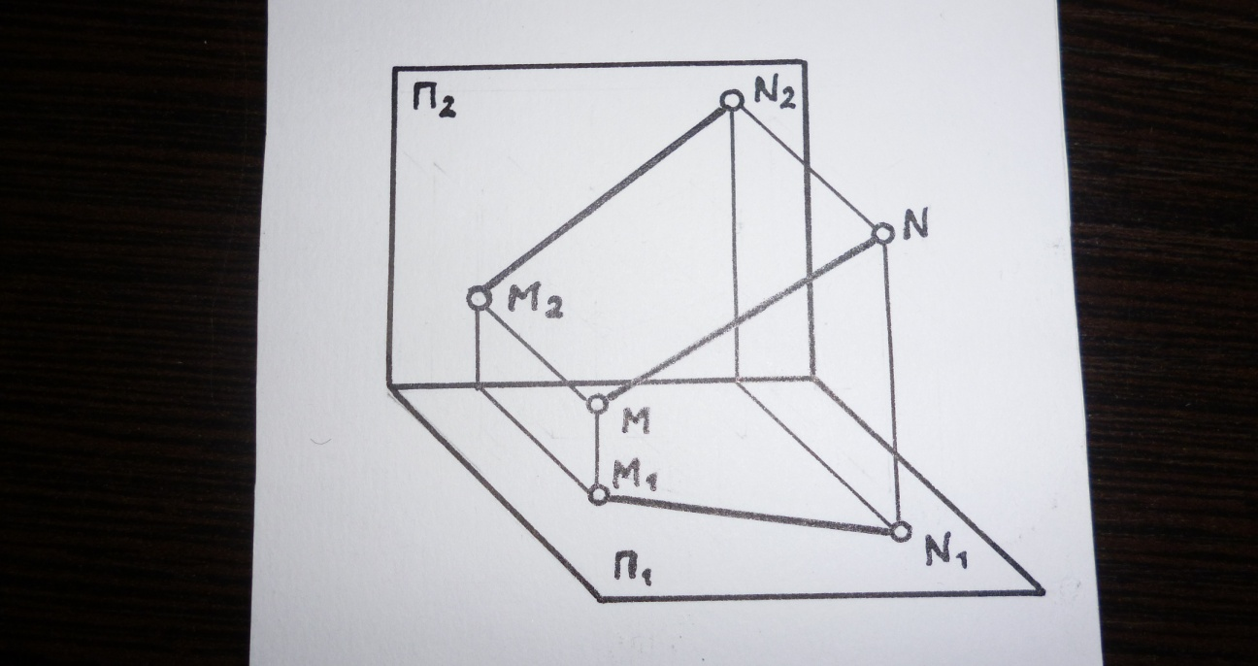
Задание геометрических элементов пространства на чертеже
№ | Геометрический элемент пространства | Качество | Кол. | Мера | Скачок
1 |  | Ближе - дальше, Выше – ниже, Левее – правее, Совпадение | Одна точка | Одна точка или данные о ее расположении к плоскостям проекций. | Две точки
2 |  | Ближе – дальше, Выше – ниже, Левее – правее, Совпадение, Параллельность, Пересечение, св-ва Принадлежность. | Две точки | Две точки или данные их располо-жения по от-ношению друг к другу. | Более двух точек.
Точка
Прямая

Slide 10
Продолжение
№ | Геометрический элемент пространства. | Качество | Кол. | Мера | Скачок
3 |  | Ближе – дальше, Выше – ниже, Левее – правее, Совпадение, Параллельность, Пересечение, Принадлежность. Определение двугранных углов, биссекторных плоскостей… | Три точки | n- угольник | Четыре точки,одна из которых не лежит в плоскости..
Плоскость

Slide 11
Сечение геометрических тел плоскостью
№ | Геометрические тела | Качество | Количество | Мера | Скачок
1 |  | Прямоугольник . Прямые углы, противоположные стороны равны и параллельны, диагонали пересекаются в одной точке. | Четыре точки | Угол 90⁰ | При изме- нении уг- ла (больше 90⁰)
2 |  | Эллипс. Кривая линия, имеющая большую и малую оси, пересекающиеся в од ной точке, сумма расстояний от любой точки до фокусов равна величине большой оси эллипса. | Множество точек , включая четыре - концы большой и ма- лой осей эллипса. | Угол между 90⁰-180⁰. | При изме- нении уг-ла (рав- ного 180⁰)
3 |  | Окружность. Кривая линия, геометрическое место точек, равноудаленных от одной точки. | Множество точек, включая четыре- концы сопряженных диаметров. | Угол 180⁰ | При изме-нении угла ...

Slide 12
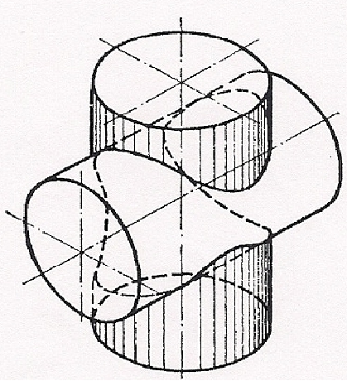
Задачи на взаимное пересечение геометрических тел
№ | Геометрические тела | Качество | Количество, мера, скачок
1 | Пересекающиеся цилиндры- тела вращения. | Пространственная кривая линия , точки ее определяющие не лежат в одной плоскости. | Понятия закона: «количество», «мера» и «скачок» в решении подобных задач зависят от: Изменения взаимного расположения геометрических тел относительно друг друга. Изменение числа пересекающихся геометрических тел. В любом из этих случаев происходит скачок, ведущий к изменению меры и получению нового качества.

Slide 13
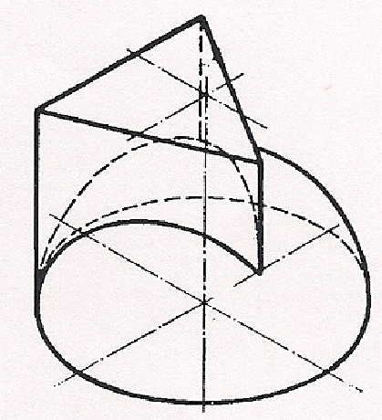
Продолжение
№ | Геометрические тела | Качество | Количество, мера, скачок
2 | Пересекающиеся призма и полусфера. | Плоские кривые- Дуги окружностей от пересечения граней призмы с полусферой. | Понятия закона: «количество», «мера» и «скачок» в решении подобных задач зависят от: Изменения взаимного расположения геометрических тел относительно друг друга. Изменение числа пересекающихся тел. В любом из этих случаев происходит скачок, ведущий к изменению меры и получению нового качества.

Slide 14
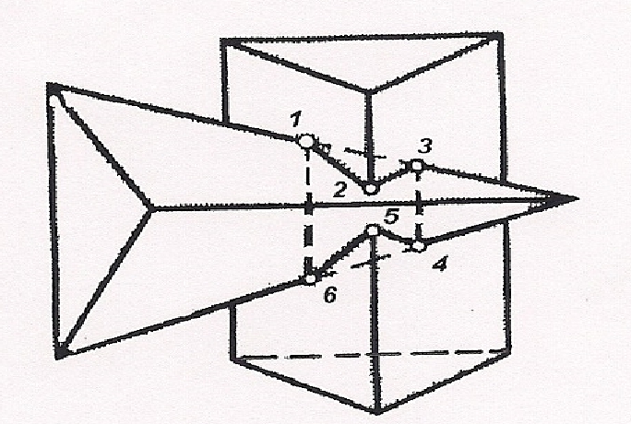
Продолжение
№ | Геометрические тела | Качество | Количество, мера, скачок
3 | Пересекающиеся призма и пирамида –два многогранника. | Пространственная ломаная линия, состоящая из отдельных звеньев. Внешний вид каждого звена будет определяться количеством точек n- угольника, входящего в звено. | Понятия закона: «количество», «мера» и «скачок» в решении подобных задач зависят от: Изменения взаимного расположения геометрических тел относительно друг друга. Изменение числа пересекающихся тел. В любом из этих случаев происходит скачок, ведущих к изменению меры и получению нового качества.

Slide 15
Усвоение материала (ответы обучающихся на поставленный вопрос:»В каких предметах, изучаемых вами школьной программы, распространяется закон философии?»)
№ | Предметы | Сост. часть
1 | Черчение | 14, 3
2 | Начертательная геометрия | 14, 3
3 | История | 14, 3
4 | Химия | 14, 3
5 | Физика | 14, 3
6 | Математика | 14, 3
7 | Русский язык | 14, 3

Slide 16
Проведение подобных занятий способствует большей мотивации в освоении графических дисциплин, что и подтверждается результатами ежегодных районных и городских олимпиад
№ | Годы | Черч. | Начертательная геометр.
1 | 2008-2009 | 11 | 4
2 | 2009-2010 | 8 | 4
3 | 2010-2011 | 9 | 3
4 | 2011-2012 | 6 | 5
5 | 2012-2013 | 14 | 2

Slide 17
Значение проведенного занятия заключается в следующем:
Подтверждение присутствия основных положений закона философии в начертательной геометрии дает возможность не просто подчеркнуть межпредметную связь, но и сформировать у обучающихся представление о законах развития науки природы и общества.
Разнообразие вариантов решения задачи способствует эмоциональному интересу при освоении материала, развивает логическое и пространственное мышление и повышает интеллектуальный уровень развития обучающихся.
Использование закона философии в решении задач повышает познавательный интерес, выходящий за рамки предметного курса, кроме того, дает возможность детям почувствовать свою уверенность в освоении предметов любой сложности.
Знания и умения, приобретенные обучающимися по этому предмету, способствуют их общетехнической подготовке и дают возможность в дальнейшем выбрать свой образовательный путь.

Slide 18
Всем! Всем! Всем! Только удач и побед в приобретении знаний.

Slide 19
Вывод
В заключение можно сказать следующее:
С ПОСТАВЛЕННОЙ ЦЕЛЬЮ занятия ВЫ СПРАВИЛИСЬ.
- МОЛОДЦЫ!
Вы сумели освоить основные понятия закона философии, раскрывающие его суть .Развили пространственное и логическое мышление , подтвердив это своими ответами на поставленный вопрос: «В каких предметах, изучаемых вами распространяется закон философии?« т.е. – вы повысили свою надпредметную компетентность.
Успешно вы решили и поставленные задачи. На решениях трех разновидностей задач начертательной геометрии вы рассмотрели все категории- понятия закона философии. И, наконец, пришли к выводу, что все в природе, обществе и даже конкретных науках находится во взаимосвязи и развивается по законам философии.

